Slide 1

Riscos Químicos e Biológicos em Serviços de Saúde
Visão Prática dos recursos de segurança
Atividades de risco são as capazes de proporcionar dano, doença ou morte

Slide 2
Riscos Químicos e Biológicos em Serviços de Saúde
Conceitos
Risco
É a probabilidade de ocorrer um evento bem definido no espaço e no tempo, que causa dano à saúde, às unidades operacionais ou dano econômico/financeiro
Perigo
É a expressão de uma qualidade ambiental que apresente características de possível efeito maléfico para a saúde e/ou meio ambiente
Na presença de um perigo não existe risco zero, porém existe a possibilidade de minimizá-lo ou alterá-lo para níveis considerados aceitáveis

Slide 3
Riscos Químicos e Biológicos em Serviços de Saúde
Conceitos
É importante que fique clara a diferença entre risco e perigo
Existe perigo na manipulação de determinados produtos químicos ou biológicos
Porém o risco dessa atividade pode ser considerado baixo se forem observados todos os cuidados necessários e e utilizados os equipamentos de proteção adequados

Slide 4
Classificação de Risco
Portaria 3.214/78 do Ministério do Trabalho e Emprego
NR de Medicina e Segurança do Trabalho
Riscos Físicos (formas de energia como ruídos, vibrações, pressões anormais, radiações ionizantes ou não, ultra e infra-som (NR-09 e NR-15). Avaliação quantitativa
Riscos Químicos (substâncias, compostos ou produtos que podem penetrar no organismo por via respiratória, absorvidos pela pele ou por ingestão, na forma de gases, vapores, neblinas, poeiras ou fumos (NR-09, NR-15 e NR-32). Avaliação quantitativa e qualitativa

Slide 5
Riscos Químicos e Biológicos em Serviços de Saúde Classificação de Risco
Portaria 3.214/78 do Ministério do Trabalho e Emprego
NR de Medicina e Segurança do trabalho
Riscos Biológicos ( bactérias, fungos, bacilos, parasitas, protozoários, vírus, etc (NR- 09)
As classes dos riscos biológicos são: patogenicidade para o homem; virulência; modos de transmissão; disponibilidade de medidas profiláticas eficazes; disponibilidade de tratamento eficaz; endemicidade

Slide 6
Riscos Químicos e Biológicos em Serviços de Saúde Classificação de Risco
Portaria 3.214/78 do Ministério do Trabalho e Emprego
NR de Medicina e Segurança do trabalho
Riscos Ergonômicos (são elementos físicos e organizacionais que interferem no conforto da atividade laboral e conseqüentemente nas características psicofisiológicas do trabalhador (NR-17 )
www.mtb.gov.br.bits
Posto de trabalho inadequado (mobiliário, equipamentos e dispositivos)
“Lay-out” inadequado (caminhos obstruídos, corredores estreitos, etc)
Ventilação e iluminação inadequadas
Esforços repetitivos
Problemas relativos ao trabalho em turno
Assédio moral
Problemas relacionados com a organização do trabalho

Slide 7
Riscos Químicos e Biológicos em Serviços de Saúde Classificação de Risco
Portaria 3.214/78 do Ministério do Trabalho e Emprego
NR de Medicina e Segurança do trabalho
Riscos de Acidentes (condições com potencial de causar danos aos trabalhadores nas mais diversas formas, levando-se em consideração o não cumprimento das normas técnicas previstas
Além dos físicos, químicos e biológicos, destacam-se: arranjo físico, eletricidade, máquinas e equipamentos, incêndio/explosão, armazenamento, ferramentas, etc

Slide 8
Riscos Químicos e Biológicos em Serviços de Saúde
Associação dos Riscos
Químicos
Acidentes
Físicos
Pessoal
Ergonô
micos
Biológicos

Slide 9
Riscos Biológicos em Serviços de Saúde
Histórico
Historicamente, os profissionais de saúde não eram considerados de alto risco para acidentes de trabalho
Até a década de 60 atenção aos profissionais de laboratório de análises clínicas (hepatite B e tuberculose, 7 e 5 vezes mais freqüentes que na população em geral)
A partir dos anos 80 (AIDS) atenção voltada para os profissionais envolvidos na assistência ao paciente
Os principais riscos biológicos envolvem os patógenos de transmissão sangüínea como os vírus das hepatites B e C e o HIV
Mais de 30 outros agentes infecciosos podem estar envolvidos em acidentes biológicos nos estabelecimentos de saúde

Slide 10
Riscos Biológicos em Serviços de Saúde
Características Gerais
Principais agentes: bactérias, vírus, Rickétzias, protozoários, metazoários
Presentes em aerossóis, poeiras, alimentos, instrumentos de laboratório, água, culturas, amostras biológicas
18% dos trabalhadores são contaminados com material infecto-contagioso nas atividades relacionadas ao trabalho: 25% por inoculação percutanea; 27% por aerossóis e derramamentos; 16% por vidrarias e pérfurocortantes; 13% por aspiração por instrumentos; 13,5% por acidentes com animais e contato com ectoparasitas
As principais fontes de contaminação no local de trabalho podem estar relacionadas à inalação de aerossóis
Todos os procedimentos microbiológicos são potencialmente formadores de aerossóis

Slide 11
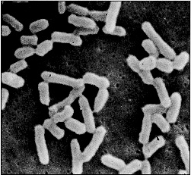
Riscos Biológicos em Serviços de Saúde
Presença microbiana
Alta adaptação à biosfera
Alguns multiplicam-se em água destilada
Um único micróbio em solução simples chega a um milhão em 18 horas
Um micróbio pode se dividir em 10 minutos
Presença na forma de células, esporos, toxinas e fragmentos moleculares

Slide 12
Riscos Biológicos em Serviços de Saúde
Relação entre vias de contaminação e doenças
Via aérea: tuberculose, varicela, rubéola, sarampo, influenza, viroses respiratórias, doença meningocócica
Exposição ao sangue e fluidos orgânicos: HIV, hepatites B e C, raiva
Transmissão fecal-oral: hepatite A, poliomielite, gastroenterite, cólera
Contato com o paciente: escabiose, pediculose, colonização por stafilococos

Slide 13
Riscos Biológicos em Serviços de Saúde
Principais grupos expostos
Médicos clinicos: 0,5 a 3 exposições percutaneas/ano; 0,5 a 7 exposições mucocutaneas/ano
Cirurgiões: 80 a 135 contatos com sangue/ano; 8 a 15 exposições percutaneas/ano
Odontólogos: 1 exposição percutanea a cada 5 anos
Contaminação acidental pelo HIV: Enfermeiros e pessoal de laboratório – 70% dos casos comprovados e 43% dos prováveis; estudantes de medicina 10 a 12% dos casos prováveis; cirurgiões e dentistas 12% dos casos prováveis

Slide 14
Riscos Biológicos em Serviços de Saúde
Principais grupos expostos
A equipe de enfermagem é a mais exposta ao material biológico:
É o grupo mais numeroso dos serviços de saúde
Maior contato direto com os pacientes
Os tipos e freqüência de procedimentos realizados favorecem a exposição
71,2% dos acidentes com perfurocortantes ocorrem entre os profissionais de enfermagem (USP, 1998)

Slide 15
Riscos Biológicos em Serviços de Saúde
Principais grupos expostos
Freqüentemente o acidente não é notificado
Acidentes com pérfurocortantes representam 1/3 de todos acidentes envolvendo profissionais de enfermagem
Retirada de sangue, flebotomia, punção venosa periférica, sutura cirúrgica, reencapamento de agulhas, são os momentos de maior risco

Slide 16
Riscos Biológicos em Serviços de Saúde
Riscos de aquisição da doença
Tipo de exposição
A quantidade necessária para causar doença (carga do agente)
Patogenicidade do agente infeccioso
Existência da profilaxia pós-exposição
Prevalência local da doença
Suscetibilidade do profissional de saúde

Slide 17
Riscos Biológicos em Serviços de Saúde
Agente infecccioso | N° de organismos (carga) | Via de Inoculação
Sífilis | 57 | Intradérmico
Malária | 10 | Intravenoso
Escherichia coli | 10⁸ | Ingestão
Sarampo | 0,2 | Inalação
Influenza A2 | 790 | Inalação

Slide 18
Riscos Biológicos em Serviços de Saúde
Imunização: doenças imunopreviníveis
Prevalência de doenças locais e riscos individuais de exposição
Hepatite B
Varicela
Sarampo
Influenza
Caxumba
Rubéola
Tétano
Hepatite A
Raiva
Febre amarela
Coqueluche
Febre tifóide
Poliomielite
Doença meningocócica
Varíola
Manual das Normas de Vacinação da Fundação Nacional de Saúde – junho 2001

Slide 19
Riscos Biológicos em Serviços de Saúde
Classificação dos patógenos por risco biológico
Classe 1 | Agente não oferece risco para o manipulador nem para comunidade. Ex: E.coli, B.Subtilis
Classe 2 | Agente com risco moderado para o manipulador e fraco para a comunidade. Existe tratamento preventivo. Ex: Staphylococcus aureus, Candida albicans
Classe 3 | Agente com risco grave para o manipulador e moderado para a comunidade. Lesões e sinais clínicos graves e nem sempre há tratamento. Ex: HIV, Bacilllus anthracis
Classe 4 | Agente com risco grave para o manipulador e para a comunidade. Não há tratamento e os riscos são muito graves em caso de propagação. Ex: vírus de febres hemorrágicas

Slide 20
Riscos Biológicos em Serviços de Saúde
Niveis de Segurança no Trabalho
Nível 1 | Avental, proteção respiratória, luvas, óculos | CSB Classe II A
Nível 2 | Avental, proteção respiratória, luvas, óculos | CBS Classe II B2
Nível 3 | Avental fechado, proteção respiratória, luvas resistentes, óculos | CBS Classe II B2
Classe 4 | Roupa protetora completa, proteção respiratória, luvas, óculos | CBS Classe III

Slide 21
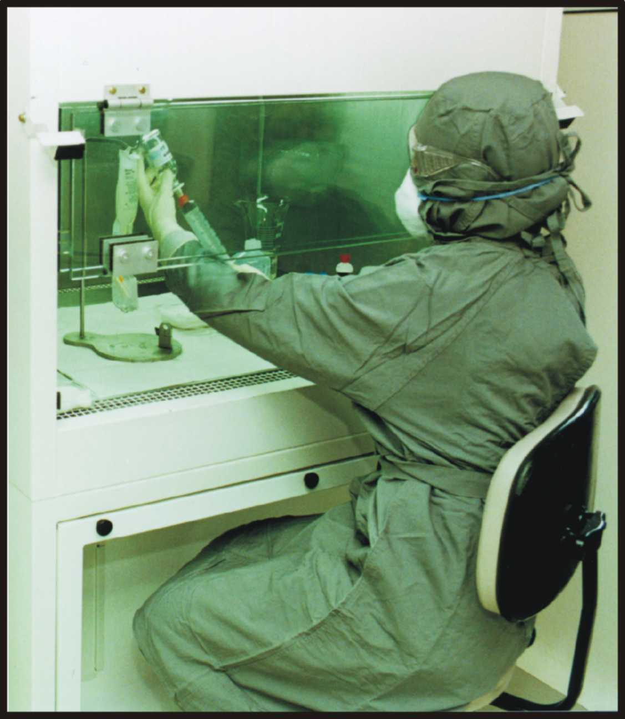
Riscos Biológicos em Serviços de Saúde
Níveis de risco do trabalho 1,2,3,4
Uso de EPC (cabine de segurança biológica classe I,II ou III
Uso de EPIs( protetor respiratório, óculos, luvas, protetores)
Vestuário (avental, touca)
Procedimentos operacionais descritos

Slide 22
Riscos Químicos e Biológicos em Serviços de Saúde
Riscos presentes na produção e preparo de medicamentos
Produto
Meio ambiente
Manipulador

Slide 23

Cenários de produção de medicamentos e injetáveis
Central de diluição de misturas injetáveis (farmácia hospitalar)
Indústria Farmacêutica
Beira do leito
Posto de Enfermagem

Slide 24
Cabines de segurança biológica
Finalidades
Proteção do pessoal e ambiental contra os agentes perigosos dentro da cabine
Proteção do produto ou do processo contra os contaminantes localizados fora da cabine
Proteção contra a contaminação cruzada dos agentes dento da cabine
Primeira cabine – 1943 ( Van den Ende)
Filtro HEPA - 1962

Slide 25
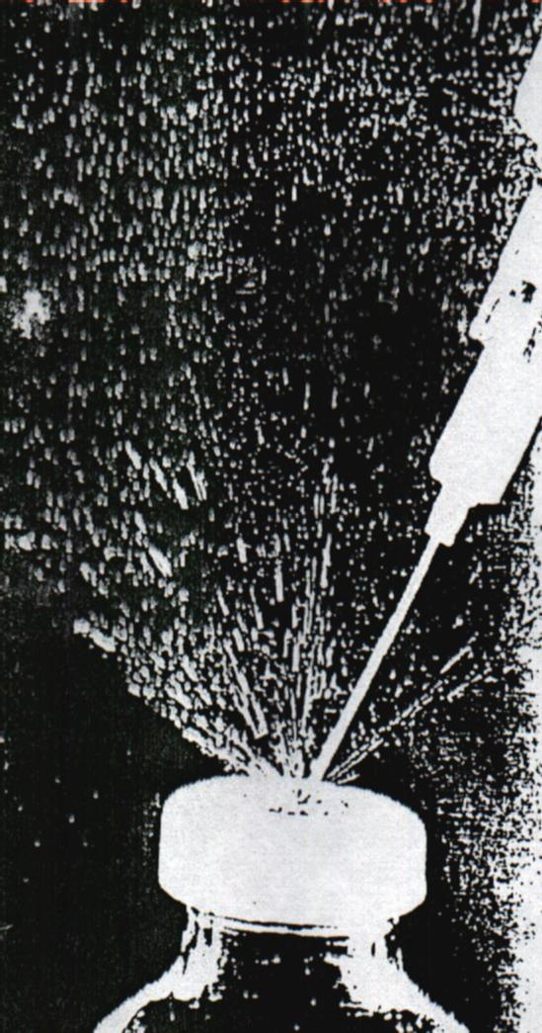
Medicamentos e drogas de risco também podem contaminar o ambiente e o manipulador
Substância (droga)
Produto (medicamentos, saneantes, desinfectantes)

Slide 26
SUBSTÂNCIAS E PRODUTOS DE RISCO NAS UNIDADES DE SAÚDE
Manipulação com exposição aguda e crônica
Quimioterápicos Antineoplásicos
Antibióticos
Hormônios
Anestésicos
Psicoativos
Corantes e Fixadores
Saneantes e Desinfectantes
Solventes

Slide 27
CARACTERÍSTICAS DOS MEDICAMENTOS QUE PODEM DETERMINAR O RISCO OCUPACIONAL (AMERICAN SOCIETY
OF HEALTH FARMACISTS – ASHP)
GENOTOXICIDADE (mutagenicidade e clastogenicidade em “short-term test system” reportado pelo IARC)
CARCINOGENICIDADE (indução tumoral em modelo animal, pacientes humanos ou ambos)
TERATOGENICIDADE (alterações sobre a reprodução, alterações da fertilidade, má-formações congênitas no feto)
TOXICIDADE SÉRIA E SELETIVA SOBRE ÓRGÃOS E SISTEMAS (em baixa dose em modelo animal e em pacientes tratados)

Slide 28
RISCO OCUPACIONAL DE EXPOSIÇÃO AOS MEDICAMENTOS DE RISCO (ASHP)
Medicamentos e drogas de risco manuseadas como inócuos (eletrólitos, vitaminas), levam à contaminação do manipulador e do meio ambiente
Da contaminação resulta a absorção pelos profissionais de saúde. A absorção é pequena, exceto em situações de grande exposição
O dano é cumulativo. Profissionais que preparam ou administram muitas e altas doses desses medicamentos por longos períodos de tempo (enfermeiros-oncologistas e de transplantes, farmacêuticos dos centros de soluções intravenosas) são os mais expostos

Slide 29
Sistemas mais sensíveis aos antineoplásicos
Sistema Respiratório
  lesão de células do trato respiratório
  enfisema
  irritação
  broncoconstrição
  dispnéia
  alergia
Trato Gastrointestinal
  Alteração das membranas celulares
Pele
  rubor
  edema
  prurido
  alergia
Fígado
  acumulação excessiva de lípídios
  necrose
  colestase
Rins
  efeitos sobre o túbulo renal
  morte das células
  alteração da função renal
Sistema Nervoso
  hipóxia no cérebro
  perda de mielina
  efeitos em neurônios periféricos
Sistema Reprodutivo
  oligoespermia
  redução da fertilidade
  interrupção da menstruação
  toxicidade reprodutiva
Teratogênico
  efeitos na prole não hereditários
Carcinogénico
  segundo tumor

